Slide 1

Cours 10
Méthodes Asynchrones ET FONTAWESOME

Slide 2
Contenu du cours
La trinité
Async avec Entity Framework
Exemple Sync vs Async
Pourquoi utiliser l’asynchrone
Lambda et ?
Bind
Font Awesome

Slide 3
Pourquoi utiliser l’asynchrone
Sans asynchrone, le processeur est bloqué à ne rien faire lorsqu’il attend pour une réponse.
Ça peut arriver dans de nombreux cas:
Requête de BD
Requête réseau
Création d’un fichier
Etc
En utilisant un appel asynchrone, on peut libérer notre processeur pour qu’il fasse une autre tâche pendant ce délai.
Le processeur pourrait par exemple commencer à traiter la requête pour une page qui vient d’un autre client.

Slide 4
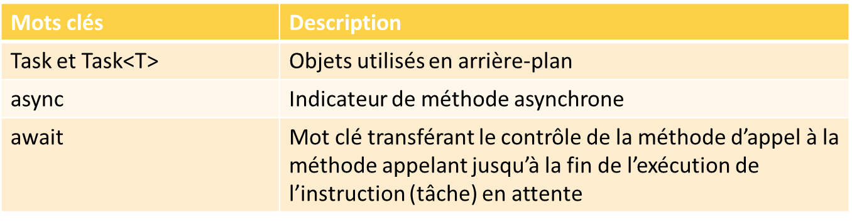
La trinité de l’async
Il y a 3 éléments qui doivent travailler ensemble pour pouvoir faire un appel de fonction asynchrone.

Slide 5
Comparaison sync et async exemple console
Sync
Async
char LongCalculation()
{
Thread.Sleep(2000);
return 'X';
}
public void Action()
{
char c = LongCalculation();
Console.WriteLine(Console.ReadKey(true).KeyChar);
Console.WriteLine(c);
}
async Task<char> LongCalculationAsync()
{
await Task.Delay(2000);
return 'X';
}
public async Task Action()
{
Task<char> task = LongCalculationAsync();
Console.WriteLine(Console.ReadKey(true).KeyChar);
Console.WriteLine(await task);
}
Impossible d’appuyer sur une touche avant la fin des 2 secondes car le processeur est resté bloqué à l’appel à Thread.Sleep
En utilisant la méthode asynchrone, la fonction LongCalculationAsync retourne dès que le await est utilisé, mais la méthode retourne une Task, pas un char. On peut tout de suite entrer une touche et l’afficher et on attend ensuite que les 2 secondes soient terminées car on bloque maintenant le processeur avec await

Slide 6
Appel sync avec détails
char LongCalculation()
{
Thread.Sleep(2000);
return 'X';
}
public void Action()
{
var c = LongCalculation();
Console.WriteLine(Console.ReadKey(true).KeyChar);
Console.WriteLine(c);
}
Action:
- Appel LongCalculation ()

Slide 7
Appel sync avec détails
char LongCalculation()
{
Thread.Sleep(2000);
return 'X';
}
public void Action()
{
var c = LongCalculation();
Console.WriteLine(Console.ReadKey(true).KeyChar);
Console.WriteLine(c);
}
LongCalculation:
- On attend 2 secondes.
- Saisir une touche ne fait rien, car Console.ReadKey n’a pas encore été appelé

Slide 8
Appel sync avec détails
char LongCalculation()
{
Thread.Sleep(2000);
return 'X';
}
public void Action()
{
var c = LongCalculation();
Console.WriteLine(Console.ReadKey(true).KeyChar);
Console.WriteLine(c);
}
Retour de la fonction:
Après 2 secondes, la fonction retourne.

Slide 9
Appel sync avec détails
char LongCalculation()
{
Thread.Sleep(2000);
return 'X';
}
public void Action()
{
var c = LongCalculation();
Console.WriteLine(Console.ReadKey(true).KeyChar);
Console.WriteLine(c);
}
Console.ReadKey:
- On appel Console.ReadKey et on attend que l’utilisateur saisisse une touche.

Slide 10
Appel sync avec détails
char LongCalculation()
{
Thread.Sleep(2000);
return 'X';
}
public void Action()
{
var c = LongCalculation();
Console.WriteLine(Console.ReadKey(true).KeyChar);
Console.WriteLine(c);
}
L’utilisateur appuie sur une touche:
- Lorsque l’utilisateur appuie sur une touche, la console affiche cette dernière.
- La console affiche ensuite le char c, donc X

Slide 11
Résumé sync
Ce qu’il faut retenir de l’exemple sync, c’est qu’en utilisant Thread.sleep(2000), on bloque complètement notre logique et que l’on ne peut plus interagir avec l’application!

Slide 12
Appel async avec détails
async Task<char> LongCalculationAsync()
{
await Task.Delay(2000);
return 'X’;
}
public async Task Action()
{
Task<char> task = LongCalculationAsync();
Console.WriteLine(Console.ReadKey(true).KeyChar);
Console.WriteLine(await task);
}
Action:
- Appel LongCalculation ()

Slide 13
Appel async avec détails
async Task<char> LongCalculationAsync()
{
await Task.Delay(2000);
return 'X’;
}
public async Task Action()
{
Task<char> task = LongCalculationAsync();
Console.WriteLine(Console.ReadKey(true).KeyChar);
Console.WriteLine(await task);
}
LongCalculationAsync:
- Appel Task.Delay(2000); et await retourne immédiatement une Task à la méthode Action.

Slide 14
Appel async avec détails
void FonctionSansRetour()
async Task FonctionSansRetourAsync()
async Task<char> LongCalculationAsync()
{
await Task.Delay(2000);
return 'X’;
}
public async Task Action()
{
Task<char> task = LongCalculationAsync();
Console.WriteLine(Console.ReadKey(true).KeyChar);
Console.WriteLine(await task);
}
Console.ReadKey:
- On appel Console.ReadKey et on attend que l’utilisateur saisisse une touche.

Slide 15
Appel async avec détails
async Task<char> LongCalculationAsync()
{
await Task.Delay(2000);
return 'X’;
}
public async Task Action()
{
Task<char> task = LongCalculationAsync();
Console.WriteLine(Console.ReadKey(true).KeyChar);
Console.WriteLine(await task);
}
L’utilisateur appuie sur une touche:
- Lorsque l’utilisateur appuie sur une touche, la console affiche cette dernière.
- await task attend le résultat de la tâche sans bloquer le processeur.

Slide 16
Appel async avec détails
async Task<char> LongCalculationAsync()
{
await Task.Delay(2000);
return ‘X’;
}
public async Task Action()
{
Task<char> task = LongCalculationAsync();
Console.WriteLine(Console.ReadKey(true).KeyChar);
Console.WriteLine(await task);
}
Lorsque le délai de 2 secondes est terminé:
- Après les 2 secondes, la console affiche X, le résultat de la tâche

Slide 17

Comment utiliser async
Les méthodes qui utilisent des fonctions async doivent ajouter un await pour lire le résultat.
Une méthode avec un await doit être identifiée comme async et retourner Task<>. Si on retourne void, on écrit simplement Task.

Slide 18
Utilisation dans un Controller
Version sync
public class BookController : Controller
{
public IActionResult Index()
{
List<Book> list = _db.Book.ToList();
return View(list);
}
Version async
public class BookController : Controller
{
public async Task<IActionResult> Index()
{
List<Book> list = await _db.Book.ToListAsync();
return View(list);
}

Slide 19
Exemple avec SaveChangesAsync
Version sync
//POST CREATE
[HttpPost]
public IActionResult Create(BookVM bookVM)
{
if (ModelState.IsValid)
{
_db.Book.Add(bookVM.Book);
_db.SaveChanges();
…
Version async
//POST CREATE
[HttpPost]
public async Task<IActionResult> Create(BookVM bookVM)
{
if (ModelState.IsValid)
{
await _db.Book.AddAsync(bookVM.Book);
await _db.SaveChangesAsync();
…

Slide 20
Async en contexte web
  Les différentes requêtes sont effectuées sur différentes instances de nos contrôleurs
  En utilisant async, on permet à un plus grand nombre de contrôleurs de travailler efficacement pour répondre aux requêtes

Slide 21
Utilisation de ? avec un lambda
  Si une propriété est optionnelle, on la marque avec un ?
  Par exemple:
  public int? Force {get; set;}
  Quand c'est le cas, Force peut maintenant être null et si je veux la valeur de la propriété je dois faire Force.Value
  Si j'écris un lambda dans un Linq pour trouver la valeur maximale, je ne peux PAS faire ceci, car Max fonctionne avec des int, mais pas avec des int?:
  Zombies.Max(z => z.Force);
  Mais je peux faire:
  Zombies.Max(z => z.Force != null ? z.Force.Value : 0);
  Car mon lambda retourne maintenant un int (la Value si ce n'est pas null, sinon 0)

Slide 22
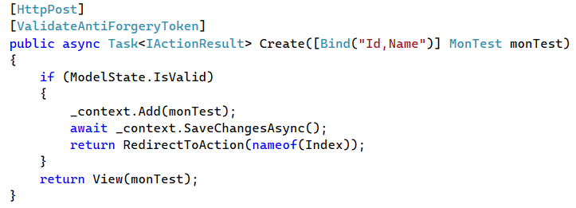
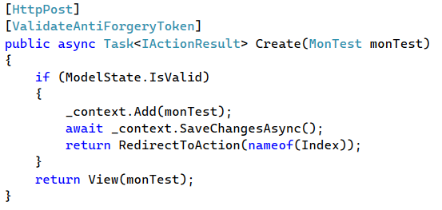
Génération de contrôleurs et [Bind]
Lorsque l’on génère un contrôleur, il contient des instructions [Bind] par défaut dans les méthodes post (Create et Edit).
L’instruction [Bind] permet de spécifier comment les champs sont reliés à notre modèle dans le formulaire.
Mais comme le comportement par défaut est suffisant, c’est préférable de les enlever.
Comme ça, vous ne risquez pas d’ajouter un champ dans votre objet et d’oublier de mettre à jour le bind!

Slide 23
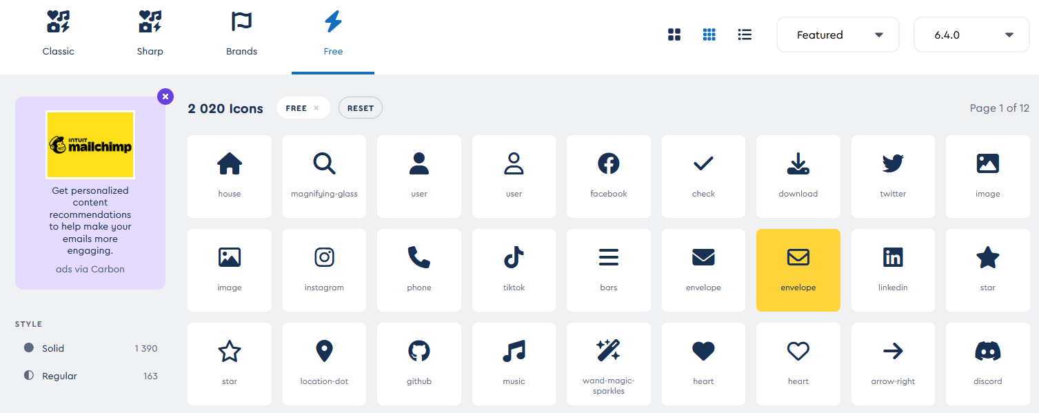
Font Awesome
https://fontawesome.com/search?o=r&m=free

Slide 24
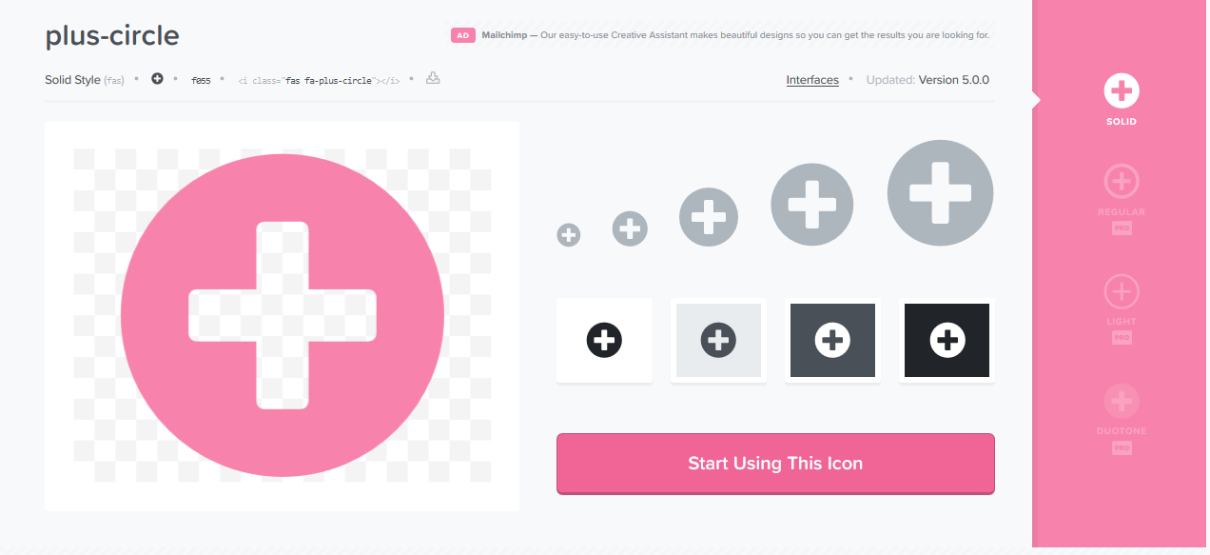
Utilisation FontAwesome
Téléchargez la librairie https://fontawesome.com/download
Ajoutez la référence dans le _layout

Slide 25
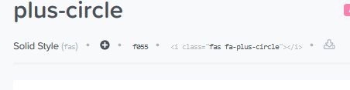

Utilisation FontAwesome
Copiez le HTML et ajoutez-le dans la vue View
<a asp-controller="Home" asp-action="Create"
class="btn btn-info">
<i class="fas fa-plus"></i> &nbsp; Create New Travel</a>

